Slide 1

TIẾNG VIỆT 2

Slide 2
TIẾT 1

Slide 3

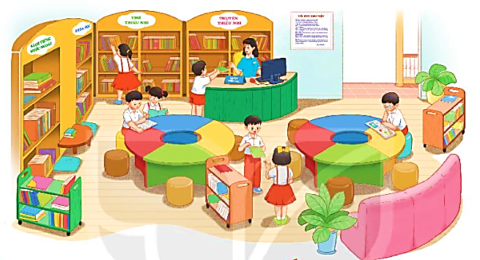
Bức tranh vẽ cảnh gì? Mọi người trong tranh đang làm gì?

Slide 4

TUẦN 28
Bài
18
THƯ VIỆN BIẾT ĐI

Slide 5

THƯ VIỆN BIẾT ĐI
Thư viện là nơi lưu giữ sách báo, nơi mọi người đến đọc sách hoặc mượn sách về nhà. Nhiều người nghĩ rằng thư viện chỉ nằm im một chỗ. Nhưng trên thế giới, có rất nhiều “thư viện biết đi”.
Thư viện Lô-gô-xơ của Đức là “thư viện nổi” lớn nhất thế giới. Nó nằm trên một con tàu biển khổng lồ, có thể chở được 500 hành khách và đã từng đi qua 45 nước trên thế giới.
Ở Phần Lan, có hàng trăm “thư viện di động” trên những chiếc xe buýt cũ, chạy khắp các thành phố lớn. Ở châu Phi, một người thủ thư đã đặt thư viện trên lưng một con lạc đà. Nhờ thế, những cuốn sách có thể băng qua sa mạc để đến với người đọc.
(Hải Nam)
1
2
3
Bài đọc có mấy đoạn ?

Slide 6

LUYỆN ĐỌC
Lô-gô-xơ
khổng lồ
hành khách
xe buýt

Slide 7
THƯ VIỆN BIẾT ĐI
Thư viện là nơi lưu giữ sách báo, nơi mọi người đến đọc sách hoặc mượn sách về nhà. Nhiều người nghĩ rằng thư viện chỉ nằm im một chỗ. Nhưng trên thế giới, có rất nhiều “thư viện biết đi”.
Thư viện Lô-gô-xơ của Đức là “thư viện nổi” lớn nhất thế giới. Nó nằm trên một con tàu biển khổng lồ, có thể chở được 500 hành khách và đã từng đi qua 45 nước trên thế giới.
Ở Phần Lan, có hàng trăm “thư viện di động” trên những chiếc xe buýt cũ, chạy khắp các thành phố lớn. Ở châu Phi, một người thủ thư đã đặt thư viện trên lưng một con lạc đà. Nhờ thế, những cuốn sách có thể băng qua sa mạc để đến với người đọc.
(Hải Nam)
1
2
3

Slide 8

LUYỆN ĐỌC CÂU DÀI
Nó nằm trên một con tàu biển khổng lồ, có thể chở được 500 hành khách và đã từng đi qua 45 nước trên thế giới.
Ở Phần Lan, có hàng trăm “thư viện di động” trên những chiếc xe buýt cũ, chạy khắp các thành phố lớn.

Slide 9
THƯ VIỆN BIẾT ĐI
Thư viện là nơi lưu giữ sách báo, nơi mọi người đến đọc sách hoặc mượn sách về nhà. Nhiều người nghĩ rằng thư viện chỉ nằm im một chỗ. Nhưng trên thế giới, có rất nhiều “thư viện biết đi”.
Thư viện Lô-gô-xơ của Đức là “thư viện nổi” lớn nhất thế giới. Nó nằm trên một con tàu biển khổng lồ, có thể chở được 500 hành khách và đã từng đi qua 45 nước trên thế giới.
Ở Phần Lan, có hàng trăm “thư viện di động” trên những chiếc xe buýt cũ, chạy khắp các thành phố lớn. Ở châu Phi, một người thủ thư đã đặt thư viện trên lưng một con lạc đà. Nhờ thế, những cuốn sách có thể băng qua sa mạc để đến với người đọc.
(Hải Nam)
1
2
3

Slide 10

GIẢI NGHĨA TỪ
Không ở nguyên một vị trí.
Di động:
Người quản lí sách của thư viện.
Thủ thư:
Vùng đất có khí hậu khô, nóng, không có hoặc có rất ít cây cối.
Sa mạc:

Slide 11
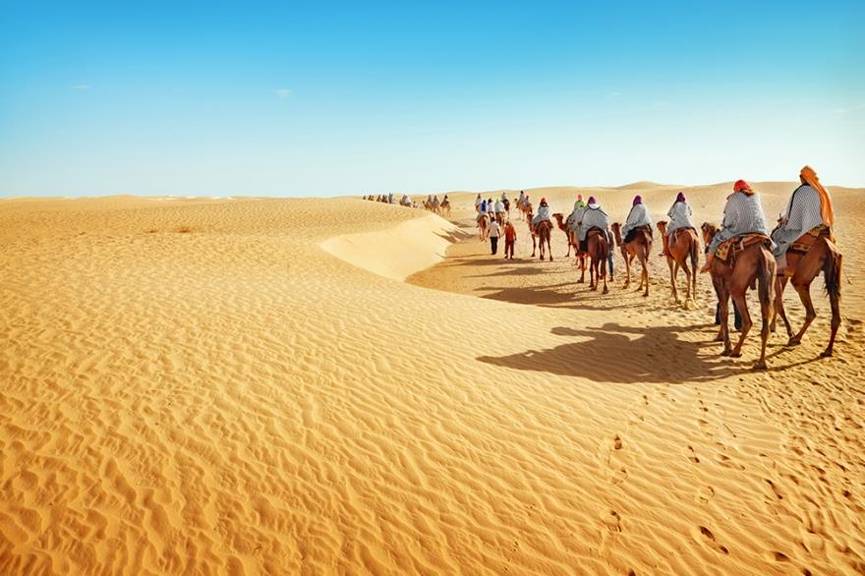

Slide 12

Thi ĐỌC đoạn

Slide 13
THƯ VIỆN BIẾT ĐI
Thư viện là nơi lưu giữ sách báo, nơi mọi người đến đọc sách hoặc mượn sách về nhà. Nhiều người nghĩ rằng thư viện chỉ nằm im một chỗ. Nhưng trên thế giới, có rất nhiều “thư viện biết đi”.
Thư viện Lô-gô-xơ của Đức là “thư viện nổi” lớn nhất thế giới. Nó nằm trên một con tàu biển khổng lồ, có thể chở được 500 hành khách và đã từng đi qua 45 nước trên thế giới.
Ở Phần Lan, có hàng trăm “thư viện di động” trên những chiếc xe buýt cũ, chạy khắp các thành phố lớn. Ở châu Phi, một người thủ thư đã đặt thư viện trên lưng một con lạc đà. Nhờ thế, những cuốn sách có thể băng qua sa mạc để đến với người đọc.
(Hải Nam)
1
2
3

Slide 14
TIẾT 2

Slide 15
THƯ VIỆN BIẾT ĐI
Thư viện là nơi lưu giữ sách báo, nơi mọi người đến đọc sách hoặc mượn sách về nhà. Nhiều người nghĩ rằng thư viện chỉ nằm im một chỗ. Nhưng trên thế giới, có rất nhiều “thư viện biết đi”.
Thư viện Lô-gô-xơ của Đức là “thư viện nổi” lớn nhất thế giới. Nó nằm trên một con tàu biển khổng lồ, có thể chở được 500 hành khách và đã từng đi qua 45 nước trên thế giới.
Ở Phần Lan, có hàng trăm “thư viện di động” trên những chiếc xe buýt cũ, chạy khắp các thành phố lớn. Ở châu Phi, một người thủ thư đã đặt thư viện trên lưng một con lạc đà. Nhờ thế, những cuốn sách có thể băng qua sa mạc để đến với người đọc.
(Hải Nam)
1
2
3

Slide 16
1
Mọi người đến thư viện để làm gì?
Thư viện là nơi lưu giữ sách báo, nơi mọi người đến đọc sách hoặc mượn sách về nhà. Nhiều người nghĩ rằng thư viện chỉ nằm im một chỗ. Nhưng trên thế giới, có rất nhiều “thư viện biết đi”.
Mọi người đến thư viện để đọc sách hoặc mượn sách về nhà.

Slide 17
Em đã đến thư viện bao giờ chưa? Em thường làm gì khi đến thư viện?

Slide 18
2
Những thư viện sau được đặt ở đâu?
A
Thư viện Lô – gô – xơ của Đức
Nhiều thư viện ở Phần Lan
Một thư viện ở châu Phi
B
đặt trên những chiếc xe buýt cũ.
đặt trên lưng lạc đà.
đặt trên một con tàu biển.

Slide 19
3
Vì sao các thư viện kể trên được gọi là “thư viện biết đi”?
Các thư viện trên gọi là thư viện biết đi vì chúng có khả năng di chuyển để mang sách đến cho người đọc.

Slide 20
4
Theo em, thư viện biết đi có tác dụng gì?
Thư viện biết đi có thể mang sách đến tận nơi cho người đọc, giúp mọi người không cần đi xa mà vẫn đọc được sách.

Slide 21
LUYỆN ĐỌC LẠI

Slide 22
THƯ VIỆN BIẾT ĐI
Thư viện là nơi lưu giữ sách báo, nơi mọi người đến đọc sách hoặc mượn sách về nhà. Nhiều người nghĩ rằng thư viện chỉ nằm im một chỗ. Nhưng trên thế giới, có rất nhiều “thư viện biết đi”.
Thư viện Lô-gô-xơ của Đức là “thư viện nổi” lớn nhất thế giới. Nó nằm trên một con tàu biển khổng lồ, có thể chở được 500 hành khách và đã từng đi qua 45 nước trên thế giới.
Ở Phần Lan, có hàng trăm “thư viện di động” trên những chiếc xe buýt cũ, chạy khắp các thành phố lớn. Ở châu Phi, một người thủ thư đã đặt thư viện trên lưng một con lạc đà. Nhờ thế, những cuốn sách có thể băng qua sa mạc để đến với người đọc.
(Hải Nam)
1
2
3

Slide 23
LUYỆN TẬP THEO
VĂN BẢN ĐỌC

Slide 24
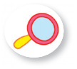
1
Xếp các từ ngữ dưới đây vào nhóm thích hợp:
thủ thư
đọc
tàu biển
thư viện
nằm im
băng qua
xe buýt
lạc đà
Từ chỉ sự vật
Từ chỉ hoạt động

Slide 25
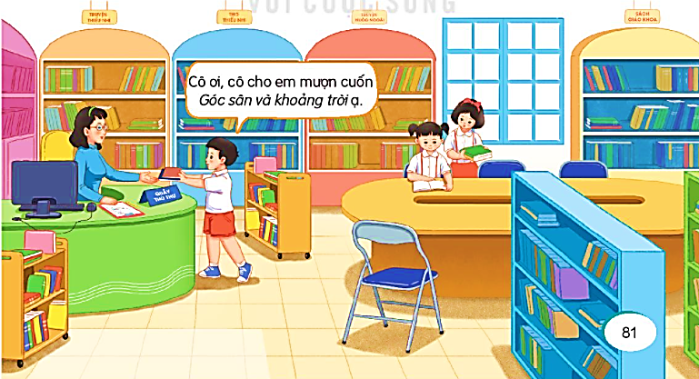
2
Em sẽ nói gì với cô phụ trách thư viện khi muốn mượn sách ở thư viện?
- Thưa cô, em muốn mượn sách ạ!
- Cô ơi, em muốn mượn cuốn sách Truyện đọc lớp 2 ạ!

Slide 26

TẠM BIỆT CÁC CON!

